Slide 1

TransMS: Knowledge Graph Embedding for Complex Relations by Multidirectional Semantics
汇报人：杨心逸
日 期：2020-11-21
Notes:
大家好，今天我要介绍的这篇论文题目是《基于多方向语义的复杂关系知识图谱嵌入》

Slide 2
Abstract
知识图谱嵌入是将符号关系和实体投影到低维连续空间中的一种方法，是知识图谱补全的关键。近年来，基于翻译的嵌入模型（如TransE）以其简单、有效的特点越来越受到人们的关注。这些模型试图通过关系将语义从头实体转换为尾部实体，并在知识图之外推断出更丰富的事实。本文提出了一种新的知识图谱嵌入方法TransMS，它可以翻译和传输多方向语义：
1）头/尾实体和关系对于尾/头实体的具有非线性函数的语义
2）实体到关系的具有线性偏差向量的语义。
对于每一个三元组，我们的模型只比TransE多了一个参数α，这使得它在大规模的知识图谱上具有更好的可扩展性。实验表明，TransMS相对于其他同类模型实现了实质性的改进，尤其是在FB15K数据库上，对于N-1关系的头实体预测和1-N关系的尾实体预测的Hit@10s分别提高了27.1%和24.8%。
2
Notes:
首先来看摘要，（读PPT）

Slide 3
大纲
1、动机
2、模型
3、实验
4、结论
3
Notes:
这是这次汇报的大纲

Slide 4
1、motivation
知识图谱是一种由三元组组成的语义图，在信息检索中有着广泛的应用，根据知识图谱中已有的三元组来预测实体间的新关系，尤其是复杂关系，是知识补全过程中不可缺少的任务。
TransE模型首先将实体和关系投影到低维连续空间中，当三元组（h，r，t）成立时，需要h+r≈t。然而，这种约束过于严格，在处理1-N、N-1和N-N之间的复杂关系时是不现实的，为了克服transE模型的缺点，又提出了其他基于翻译的模型。
TransH将每个关系解释为一个具有平移向量和范数向量的超平面上的平移操作，并通过范数向量将实体向量投影到超平面上。
4
Notes:
首先是本文的动机，（读PPT第一段），先来看看其他嵌入模型（读剩余PPT）

Slide 5
1、 motivation
TransR模型认为不同的关系关注于实体的不同方面，这些实体具有多重性方面。TransR首先将实体和关系分别投影到实体空间和关系空间，然后通过关系投影矩阵将实体映射到关系空间。
TransD方法是基于TransR的投影矩阵不仅与关系相关，而且与实体相关的假设。
TranSparse关注的是异构性，即一些关系只连接几个实体对，而另一些不连接；而不平衡性则意味着关系可能连接多个头/尾实体和较少的尾/头实体，因此TranSparse设置了与投影矩阵相关的实体数目的参数。
Gtrans认为Trans（E，H，R，D）没有充分考虑实体的复杂性，而是用两个向量分别表示实体和关系的不同语义方面。
5
Notes:
（读PPT）

Slide 6
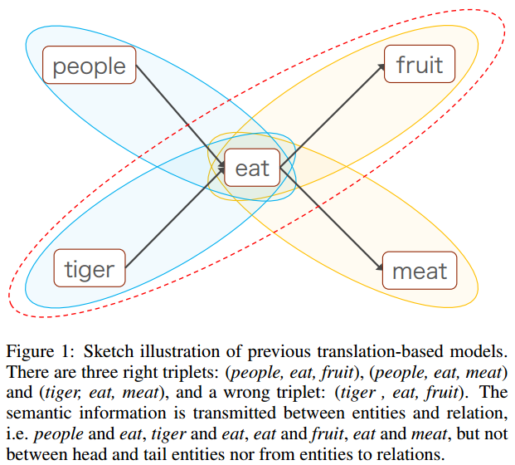
1、 motivation
虽然这些方法与以前的方法相比有了很大的改进，但是在处理复杂关系的链路预测方面仍然存在困难，我们将其归因于以下原因：
实体之间的语义转换不是通过实体的头/尾表现，而是通过实体间的语义传递来实现的。以图1为例，有三个正确的三元组（老虎；吃；肉），（人；吃；肉）和（人；吃；水果）。这些方法只是把吃的语义传递给人、虎、果、肉，而从人类认知的角度来看，吃这个关系只在人与果、人与肉、虎与肉之间存在语义关系，这可能导致错误的推论：（老虎；吃；水果）。
6
Notes:
读（PPT），以图1为例，有三个正确的三元组（老虎；吃；肉），（人；吃；肉）和（人；吃；水果）。这些方法只是把吃的语义传递给人、虎、果、肉，而从人类认知的角度来看，吃这个关系只在人与果、人与肉、虎与肉之间存在语义关系，这可能导致错误的推论：（老虎；吃；水果）。

Slide 7
1、 motivation
它们也没有通过将语义从实体传递到关系来转换关系嵌入。在一些研究中，三元组（h；r；t）可以看作（主语、谓语、宾语）的语法结构，即关系是每个三元组都有一个执行者h和一个被执行者t的谓语，这意味着主语（h）和宾语（t）到谓语（r）之间存在语义传递
由于参数比TransE多得多，它们对大规模知识图的可扩展性较差。对于每个三元组，它们通常比TranE有一些额外的向量或矩阵，例如TransR对于每个关系都有一个额外的投影矩阵。
它们通过线性变换来传递语义，这种转换可能受到限制，为了更好地进行语义翻译，必须用非线性变换来代替。
从数学的角度看，当头/尾实体向量和关系向量固定时，h+r=t的左/右边也是固定的，即无论如何线性变换得到尾/头实体向量，最终的尾/头实体向量都是围绕一个中心分布的，因此当头/尾实体向量和关系向量固定时，尾/头实体向量彼此接近。
7
Notes:
（读PPT）

Slide 8
2、Model
受上述动机的启发，作者提出了一种新的模型——多方向语义模型(TransMS)，用于处理复杂关系(即1-N、N-1和N-N关系)的链接预测，对于每一个三元组，主要分为三个阶段：
第一阶段：将头实体h和关系r的语义信息用于对尾实体的嵌入
第二阶段：将尾实体t和关系r的语义信息用于对头实体的嵌入
第三阶段：将头实体h和尾实体t的语义信息用于对关系的嵌入
8
Notes:
（读PPT）

Slide 9
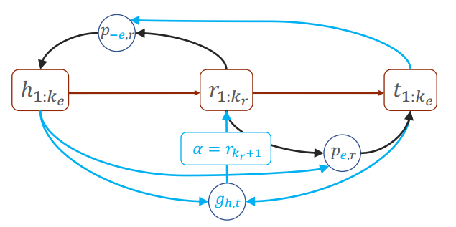

2、Model
是翻译函数，r代表关系的语义，在头实体嵌入时e代表尾实体，在尾实体嵌入时e代表头实体。
函数中，h是头实体，t是尾实体，α是偏差向量，它们用于对关系r的嵌入
$p_{e,r}$和$p_{−e,r}$
$$g_{h,t}$$
9
Notes:
这个是本文模型的介绍，（读PPT）

Slide 10




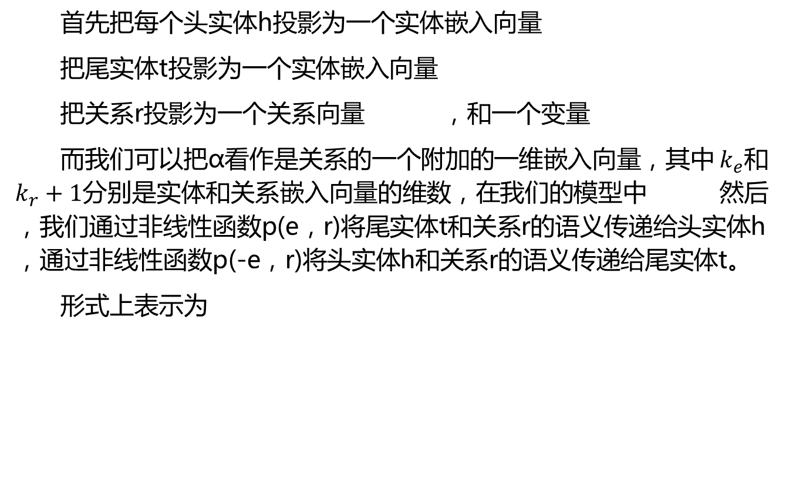



2、Model
首先把每个头实体h投影为一个实体嵌入向量
把尾实体t投影为一个实体嵌入向量
把关系r投影为一个关系向量 ，和一个变量
而我们可以把α看作是关系的一个附加的一维嵌入向量，其中 $k_{e}$和 $k_{r}+1$分别是实体和关系嵌入向量的维数，在我们的模型中 然后，我们通过非线性函数p(e，r)将尾实体t和关系r的语义传递给头实体h，通过非线性函数p(-e，r)将头实体h和关系r的语义传递给尾实体t。
形式上表示为
$$h∈ℝ^{k_{e}}$$
$$t∈ℝ^{k_{e}}$$
$$r∈ℝ^{k_{r}}$$
$$α∈ℝ^{1}$$
10
Notes:
具体过程就是，（读PPT）

Slide 11
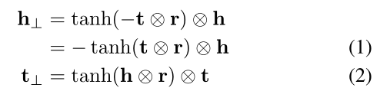
2、Model
作者发现，tanh在关于函数p(e，r)的实验中被经验地发现是{tanh，softmax，ReLu，atan，tan，sin，cos}中的最优的一个。因此，具有语义信息的实体向量被指定为:
⊗ 指的是哈达玛积。
11
Notes:
（读PPT），哈达玛积(Hadamard product)是矩阵的一类运算，若A=(a_{ij})和B=(b_{ij})是两个同阶矩阵，若c_{ij}=a_{ij}×b_{ij},则称矩阵C=(c_{ij})为A和B的哈达玛积

Slide 12


2、Model
此外，每个谓词r常常都有它的执行者h和被执行对象t，尽管对于每个三元组，r的语义信息已经分别由非线性函数p（e，r）传递给h和t了，但是h和t的语义信息并没有传递给r。为了解决这个问题，我们为r构建了一个偏差向量，定义为α·g(h,t)，α是关系的一个新增的维度，g（h，t）是一个与h和t相关联的函数，关系的嵌入向量可表示为
我们为了将头实体h和尾实体t的语义信息传递给关系r，方法是将头向量h和尾向量t之间的哈达玛乘积与偏置向量α相乘得到值与r相加:
· 表示标量乘法
12
Notes:
（读PPT）

Slide 13
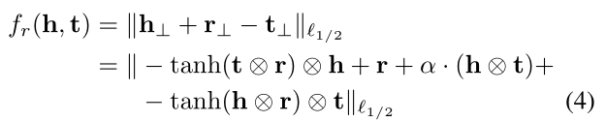
2、Model
最后，是本文的得分函数
正例的三元组的得分预计要低于负例的三元组的得分
与TransE一致，本文的模型对三元组的嵌入向量遵循类似的约束
得分函数是
13
Notes:
（读PPT）

Slide 14
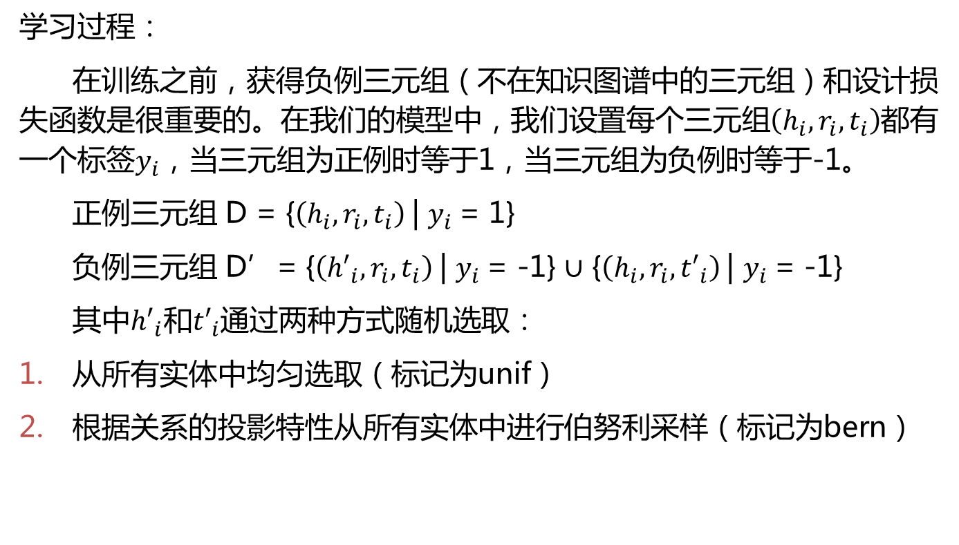
2、Model
学习过程：
在训练之前，获得负例三元组（不在知识图谱中的三元组）和设计损失函数是很重要的。在我们的模型中，我们设置每个三元组$\left(h_{i},r_{i},t_{i}\right)$都有一个标签$y_{i}$，当三元组为正例时等于1，当三元组为负例时等于-1。
正例三元组 D = {$\left(h_{i},r_{i},t_{i}\right)$| $y_{i}$= 1}
负例三元组 D’= {$\left({h′}_{i},r_{i},t_{i}\right)$| $y_{i}$= -1} $∪$ {$\left(h_{i},r_{i},{t′}_{i}\right)$| $y_{i}$= -1}
其中${h′}_{i}和{t′}_{i}$通过两种方式随机选取：
从所有实体中均匀选取（标记为unif）
根据关系的投影特性从所有实体中进行伯努利采样（标记为bern）
14
Notes:
（读PPT）

Slide 15


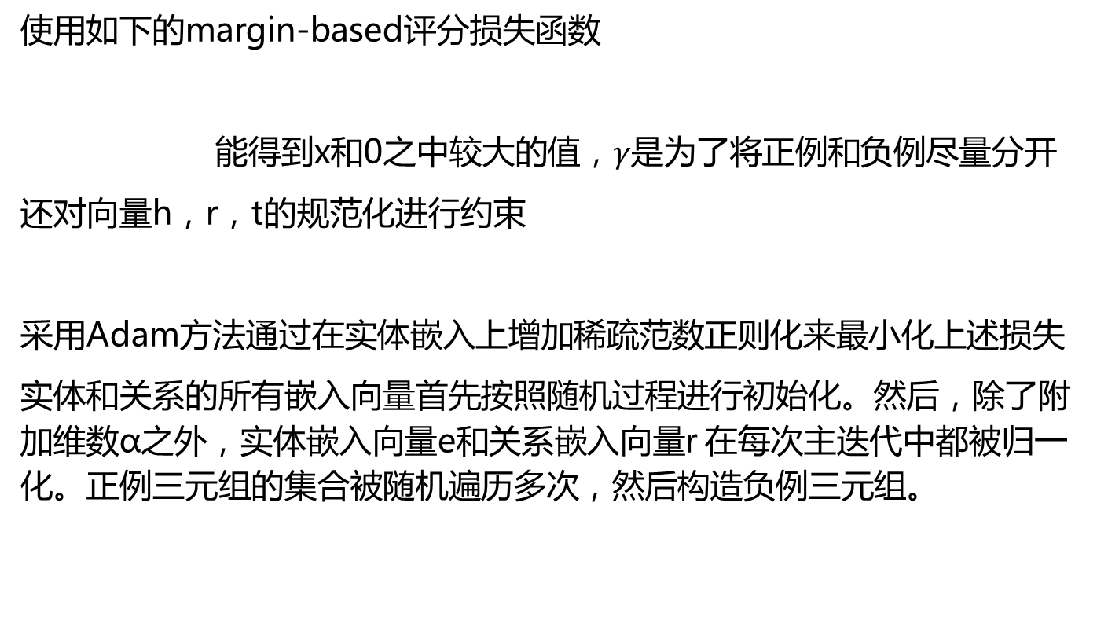
2、Model
使用如下的margin-based评分损失函数
能得到x和0之中较大的值，$γ是为了将正例和负例尽量分开$
还对向量h，r，t的规范化进行约束
采用Adam方法通过在实体嵌入上增加稀疏范数正则化来最小化上述损失
实体和关系的所有嵌入向量首先按照随机过程进行初始化。然后，除了附加维数α之外，实体嵌入向量e和关系嵌入向量r 在每次主迭代中都被归一化。正例三元组的集合被随机遍历多次，然后构造负例三元组。
15
Notes:
（读PPT）

Slide 16
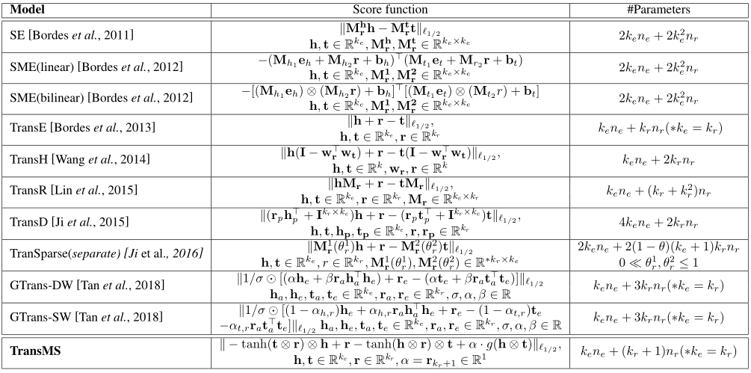
2、Model
16
Notes:
表2列出了一些典型的基于翻译的模型和本文的模型的评分函数和参数总数。可以明显看出，对于每个三元组，本文的模型中的参数数量仅比最简单的TransE多一个，而比其他的少得多，这表明了本文的方法的效率较高。

Slide 17
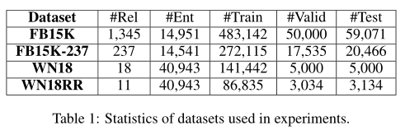
3、实验
Datasets
17
Notes:
这个是实验所采用的数据集

Slide 18
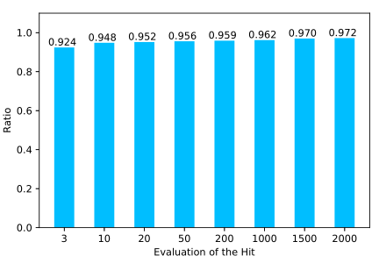
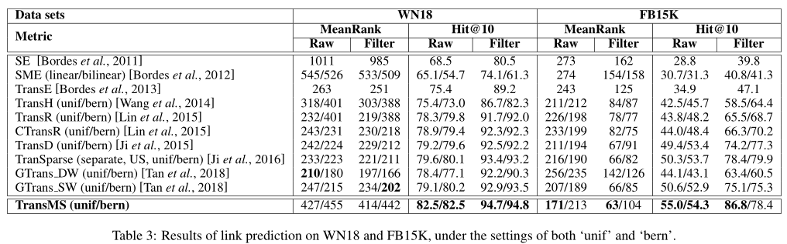
3、实验
链路预测
18
Notes:
在FB15K上，通过“unif”和“bern”，本文的模型在Raw和Filter下都改进了Hit@10和MeanRank，特别是本文的模型比通常用作比较的SE、SME和Trans(E，H，R)更好，因为它们比其他方法具有更好的可扩展性，而在WN18上，本文的模型在Raw和Filter下都改进了Hit@10。
表3除了在WN18meanrank得分优于其他方法之外，还得到了更多hit@n结果，表明实体预测的结果主要分布在hit@20，在hit@20之外的不到5%

Slide 19
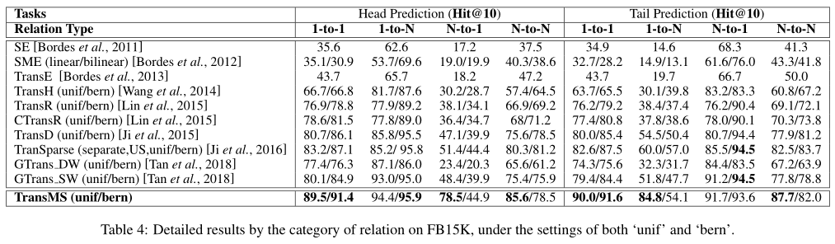
3、实验
头尾实体预测
19
Notes:
对于不同关系的Hit@10，表4通过在FB15K上投影关系的属性列出了结果。我们可以发现，头实体预测的hit@10s在1-1、N-1和N-N关系中的均匀采样方法得到改善，而在1-1和N-1关系中的伯努利采样方法得到改善，尾实体预测的hit@10s在1-1、1-N和N-N关系中的均匀采样方法得到改善，而在1-1关系中的伯努利采样方法得到改善。N-1关系的头部预测和1-N关系的尾部预测的命中@10分别有大约27.1%和24.8%的显著改进，而这两个预测始终是长期难以解决的难题。

Slide 20
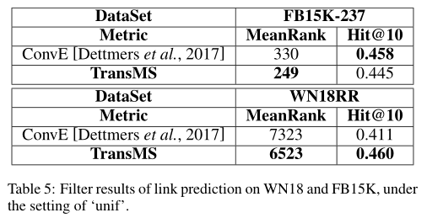
3、实验
链路预测
20
Notes:
FB15K-237和WN18RR的实验结果见表5。可以看出，本文的模型在WN18RR上的性能优于ConvE，在FB15K237上的meanrank、都优于ConvE，Hit@10仅略低于FB15K-237上的ConvE。假设ConvE由完全连接层和卷积层建模，我们的模型不仅比ConvE具有更好的可扩展性，而且具有与ConvE相似的性能

Slide 21
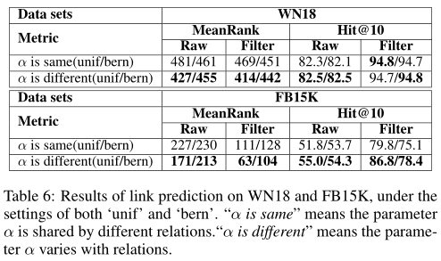
3、实验
链路预测
21
Notes:
此外，我们还在FB15K和WN18数据集上评估了当参数γ根据关系变化或对于不同的关系是常数时我们的模型。在这些实验中，超参数保持与数据集和协议部分相同。从表6中列出的结果可以看出，当参数γ随关系变化时，性能将优于当α对于不同关系保持相同值时的性能。

Slide 22
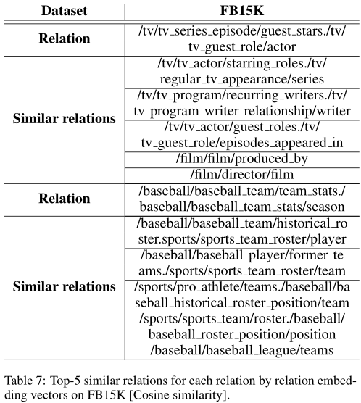
3、实验
22
Notes:
通过表7中的关系嵌入向量，余弦相似性度量上有两个前5的关系。我们可以发现这种候选相似关系与基本关系具有相似的语义。这些结果表明，头实体、尾实体和关系之间的语义转换对于知识图表示具有重要意义。

Slide 23
4、结论
我们提出了一种新的考虑多方向语义信息的模型TransMS。我们的模型对于每一个三元组的嵌入向量
i）通过非线性函数传输来自头/尾实体和关系的语义到尾/头实体
Ii）通过添加偏差向量传输实体的语义到关系
TransMS模型比其他模型具有更好的可扩展性，因为它只比最简单的基于翻译的嵌入模型TransE多一个参数，比其他模型的参数都少。
未来，我们将探索在三元组内翻译语义的最佳方法，以提高大规模知识图中复杂关系的链接预测性能
23
Notes:
（读PPT）

Slide 24
谢谢！
24

